Slide 1
Лекция 4

Slide 2
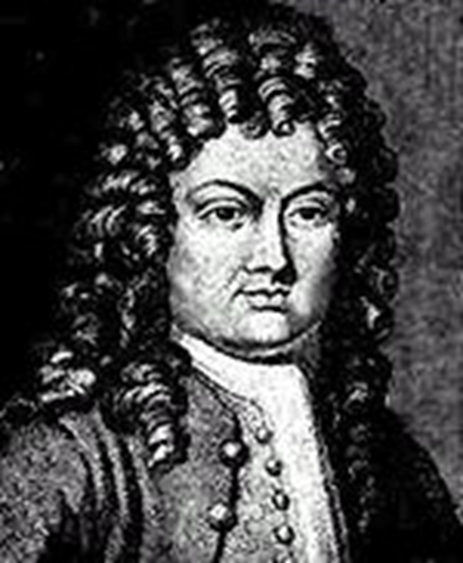
Английский математик, ученик Исаака Ньютона.
Обладая большими математическими способностями, он в то же время был весьма хорошим музыкантом и успешно занимался живописью. Под конец жизни он предался исследованиям по вопросам религии и философии.
Брук Тейлор 1685—1731

Slide 3
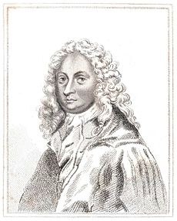
Шотландский математик
В университете Глазго его блестящие математические способности так развились, что в возрасте 15 лет он уже открыл несколько теорем. В 19 лет пройдя конкурсный отбор, он занял кафедру профессора математики в Абердине. Научные результаты - в геометрии, алгебре, анализе, теории кривых, теории рядов, теории приливов и др.
Колин МакЛорен
(1698-1746)

Slide 4

Свойства равномерно сходящихся степенных рядов
Свойство 1.
Степенной ряд равномерно сходится
внутри интервала сходимости (при R > 0).
Свойство 2.
Сумма степенного ряда S(x) – непрерывная
функция внутри интервала сходимости при R > 0.

Slide 5


Свойство 3.
Сумма степенного ряда
внутри интервала сходимости (при R > 0) имеет производные любого порядка, получаемые почленным дифференцированием ряда, причём радиусы сходимости полученных рядов также равны R.

Slide 6
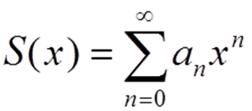
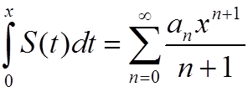

Свойство 4.
Cтепенной ряд внутри
интервала сходимости (при R > 0) можно почленно интегрировать, причем радиус сходимости полученного ряда также равен R.

Slide 7
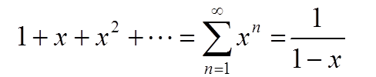

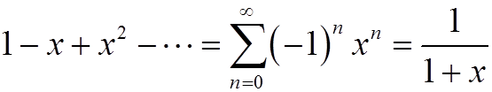
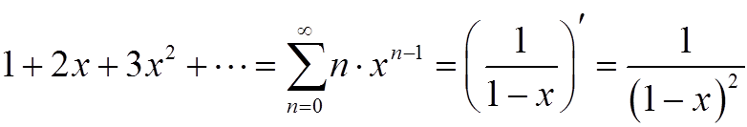
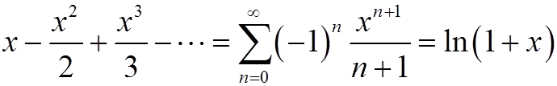
Примеры.

Slide 8

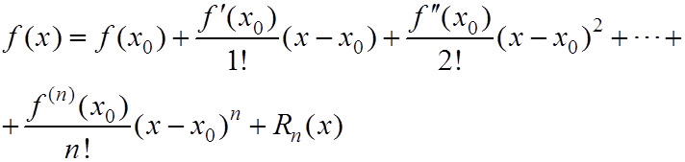

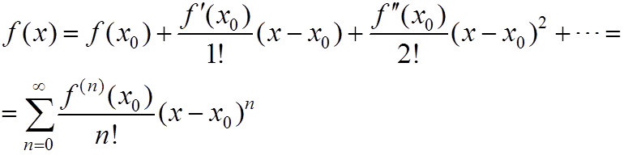
Разложение функций в степенные ряды
Формула Тейлора для функции
; - остаточный член
Ряд Тейлора для функции

Slide 9



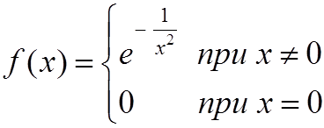

Ряд Маклорена
Замечание:
Ряд Тейлора для функции необязательно сходится к функции .
Контрпример.

Slide 10


Условия разложимости функции в ряд Тейлора
Теорема Тейлора
Для того, чтобы ряд Тейлора функции сходился к в точке x, необходимо и достаточно, чтобы в этой точке остаточный член формулы Тейлора стремился к нулю при .

Slide 11
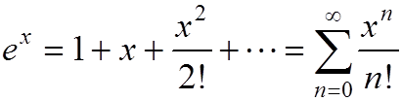

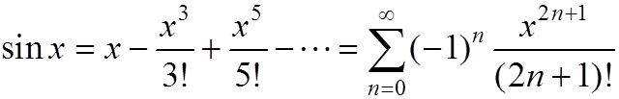
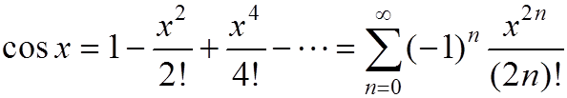
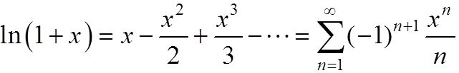

Таблица основных разложений
1.
2.
3.
4.

Slide 12

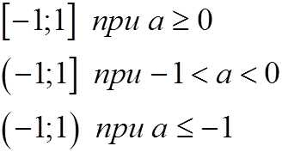
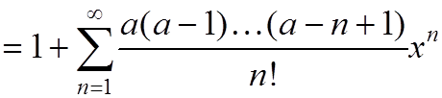
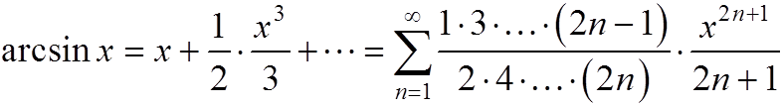

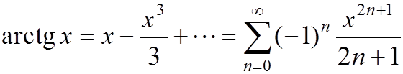

5.
6.
7.

Slide 13
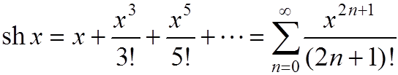

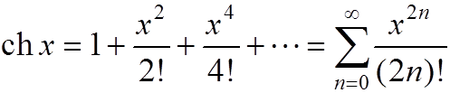
8.
9.
Вывод формул 1-9.

Slide 14
Приближенное вычисление определенных интегралов
Разложить подынтегральную функцию в степенной ряд, пользуясь таблицей;
Проинтегрировать ряд почленно в интервале равномерной сходимости;
Вычислить члены ряда до достижения необходимой точности;
Вычислить сумму ряда.

Slide 15
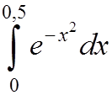
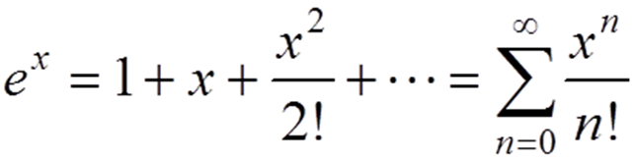
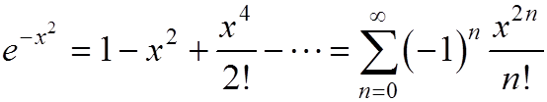
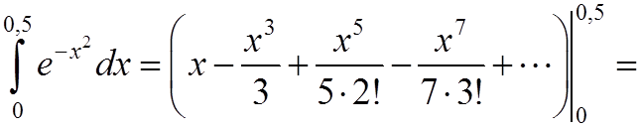
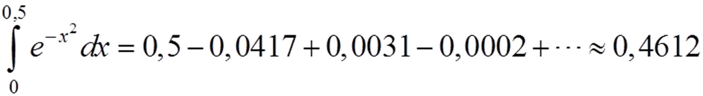
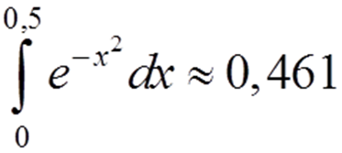
Вычислить с точностью до 0,001
Решение.
Ответ:

Slide 16
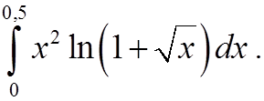





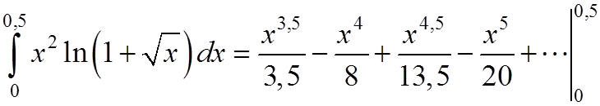
Вычислить с точностью до 0,001
Решение.
(внутри интервала сходимости)

Slide 17
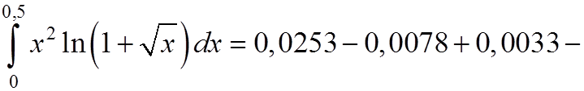

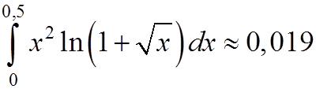
Ответ:

